Slide 1
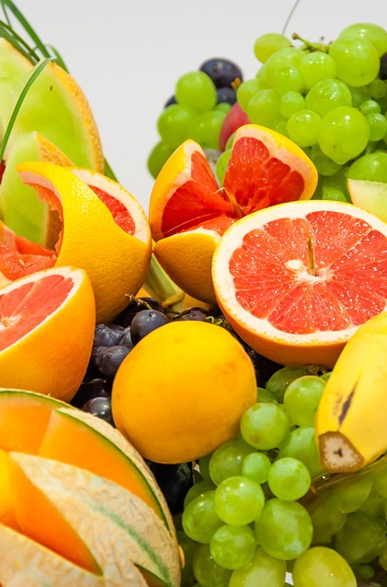

RECETARIO
Recetas saludables que cuiden nuestra salud y sean agradables a nuestro paladar

Slide 2
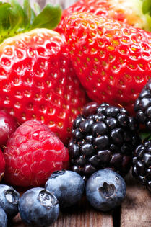
POSTRES SALUDABLES

Slide 3
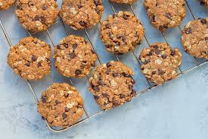
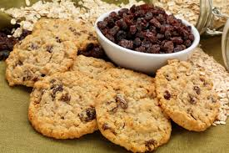
GALLETAS DE AVENA
INGREDIENTES:
1taza de avena, 4 cucharadas de ajonjolí tostado, ¼ de taza de coco rallado, 1 cucharadita de ralladura de naranja, 4 cucharadas de jugo de naranja, ½ taza de leche de coco
PROCEDIMIENTO: En un recipiente hondo agregamos la taza de avena, ingresamos la leche de coco, el ajonjolí, la ralladura se naranja, el coco rallado y el jugo de naranja, amasamos incorporamos dulce al gusto y una pisca de sal continuamos amasando y con una cuchara colocamos en un molde y decoramos con pasas después ponemos nuestras galletas al horno durante 25 minutos a 200 ºC.

Slide 4
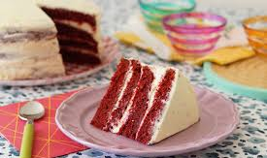
TORTA FRÍA
INGREDIENTES: mermelada de mora, fresa, maracuyá, coco, maicena , galleta saltin.
PROCEDIMIENTO :
PARA HACER LAS MERMELADAS : melamos nuestras frutas, (azúcar o melado de panela), ponemos a calentar nuestra fruta melada: aparte mezclamos dos cucharadas de maicena en ½ vaso de ocho onzas, cuando nuestra fruta melada este en ebullición agregamos muy suavemente nuestra mezcla liquida de maicena, mezclar bien para que no se creen grumos y listo, dejamos enfriar y estará lista nuestra mermelada (sino quieres usar maicena puedes usar agar agar, sagú, gelatina sin sabor o chía). En la mermelada de coco para esa no vamos a usar dulce; hacemos la leche de coco que quede espesita y seguimos con el resto de los pasos sin agregar nada de dulce.

Slide 5
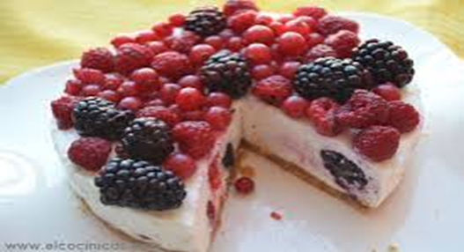
TORTA FRÍA
PARA LA TORTA : cuando ya tengamos listo nuestras mermeladas , vamos a colocar en un molde una base de galleta después agregamos una mermelada la que tu quieras, y así sucesivamente, hasta que pongas de todas las mermeladas que hiciste; las acomodas a tu preferencia al final se termina con mermelada, la decoras a tu gusto y la vas a meter en la nevera durante dos horas y listo.

Slide 6
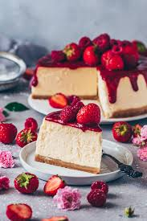
CHEESECAKE
INGREDIENTES: ½ de queso de soya simple o 2 tazas de yogurt de soya, 1 taco de galletas ducales o cualquiera de tu preferencia, gelatina sin sabor o agar agar, azúcar morena, 10 fresas, 1taza de leche de coco.
PROCEDIMIENTO: Primero, trituramos las galletas con un mortero o con una trituradora. Mezclamos las galletas trituradas con agua o 1 cucharadita de aceite de coco. La masa resultante es la base de nuestra tarta. Disponemos la masa de galletas en el molde, encima de un trozo de papel vegetal cortado a medida. Presionamos bien para que la base quede compacta y dejamos enfriar en la nevera.

Slide 7
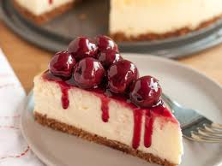
CHEESECAKE
Ponemos en la licuadora el queso de soya simple, con la leche de coco, dulce al gusto disolvemos el agar agar o gelatina en polvo en el licuado que hicimos y la llevamos a ebullición, a fuego medio, removiendo regularmente. Cuando arranque a hervir,. Dejamos hervir durante un minuto, removiendo constantemente para que los ingredientes queden bien mezclados.
Dejamos reposar la mezcla unos minutos en la olla para que baje la temperatura y luego la vertemos sobre la base de galletas. Volvemos a introducir en la nevera para que se enfríe.

Slide 8
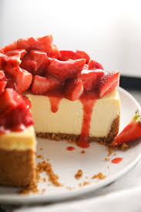
CHEESECAKE
La tarta tardará en cuajar unos 30 min. aproximadamente. Cuando la tarta esté solida, la cubrimos con la mermelada, que previamente habremos calentado para hacerla más manejable. Volvemos a dejar reposar la tarta en la nevera y la serviremos cuando esté bien fría.
NOTA : si lo hacemos con yogurt, licuamos el yogurt de soya con fruta melada de nuestra preferencia, la 1 taza de leche de coco y seguimos con el resto de los pasos

Slide 9
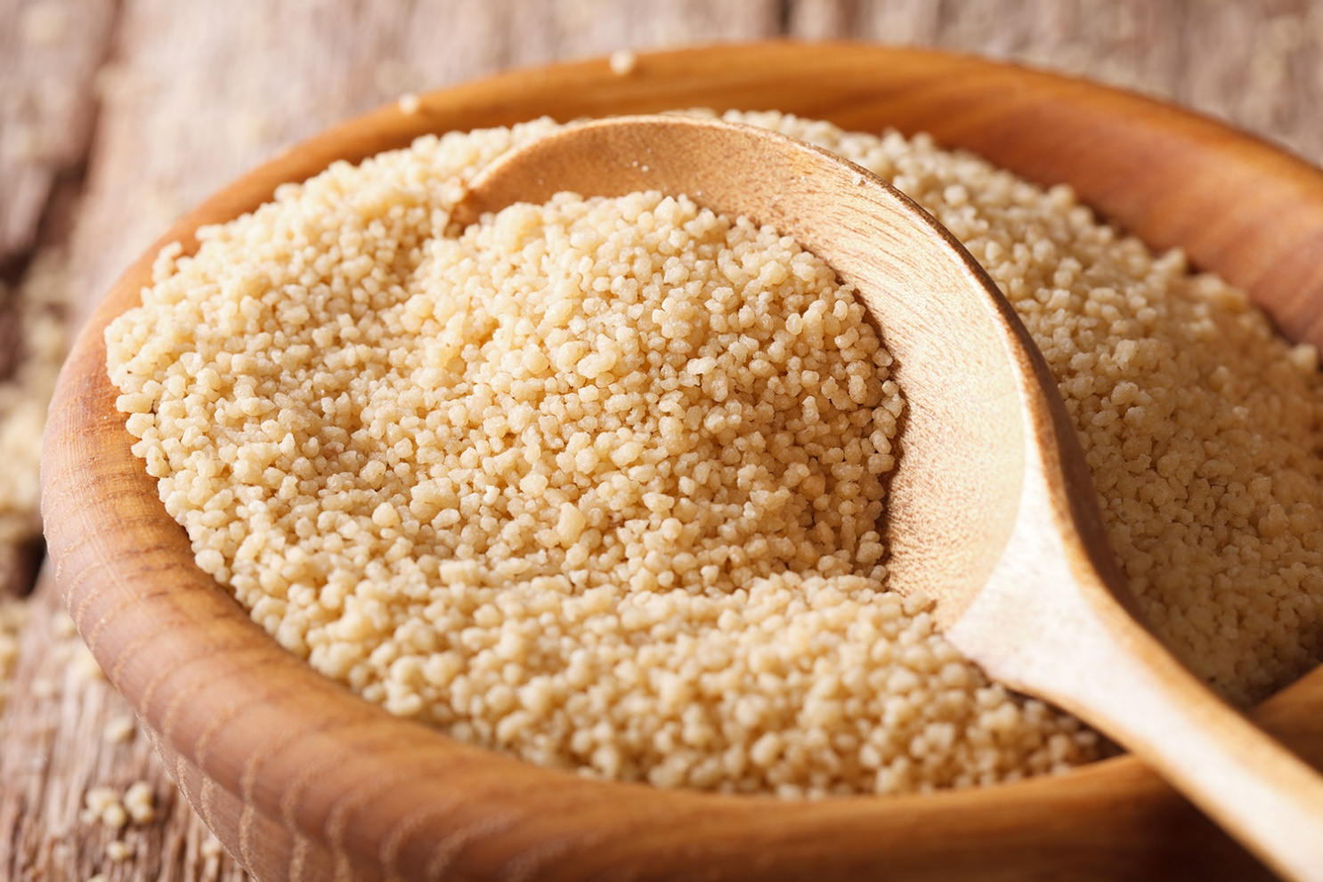
COLADA DE CEREALES
La mayoría de coladas tienen el mismo procedimiento :
Hidratar el grano (8 horas antes).
Someter a proceso de cocción lo necesario (hay granos mas duros que otros)
Licuar con la bebida vegetal deseada (soya, coco, almendras, maní, nueces, ajonjolí) o consumir en grano entero.
Servir caliente
“LA COLADA ES MÁS SALUDABLE ESPESA”

Slide 10
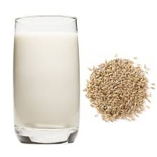
COLADA DE ALPISTE
Hidratar el grano por 8 horas, o lo cocinamos durante 30 minutos con buen agua, procedemos a licuar, (1taza de alpiste por 4 tazas de agua) colamos . El afrecho que sobre lo re licuamos con 2 tazas de agua. Después ponemos en la estufa a fuego medio, agregamos nuestra Bebida vegetal preferida (coco, almendras , soya etc.) a medida que hierve se colocara espeso. Dejamos hervir 10 minutos mas apagamos y estará lista para servir

Slide 11
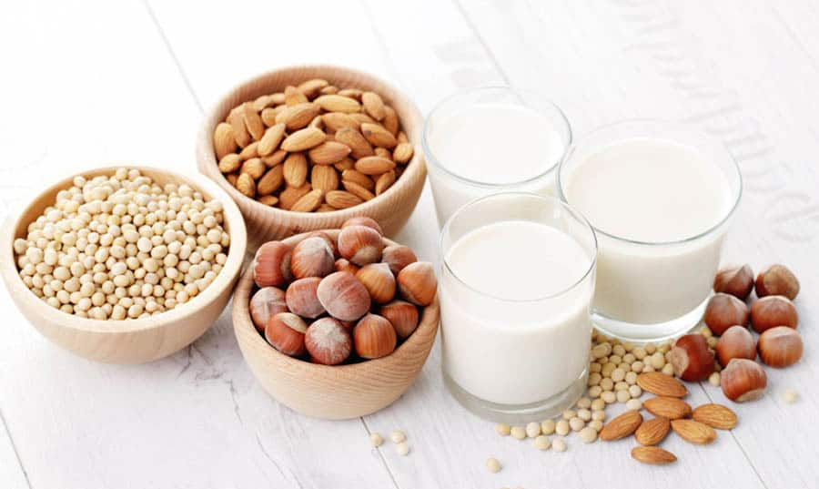
CLASES DE BEBIDAS VEGETALES
Bebida vegetal de soja
Bebida vegetal de maní
Bebida vegetal de frutos secos: (Almendras , Nueces, ajonjolí, avellanas, etc.)
Bebida vegetal de avena
Bebida vegetal de arroz
Bebida vegetal de coco

Slide 12
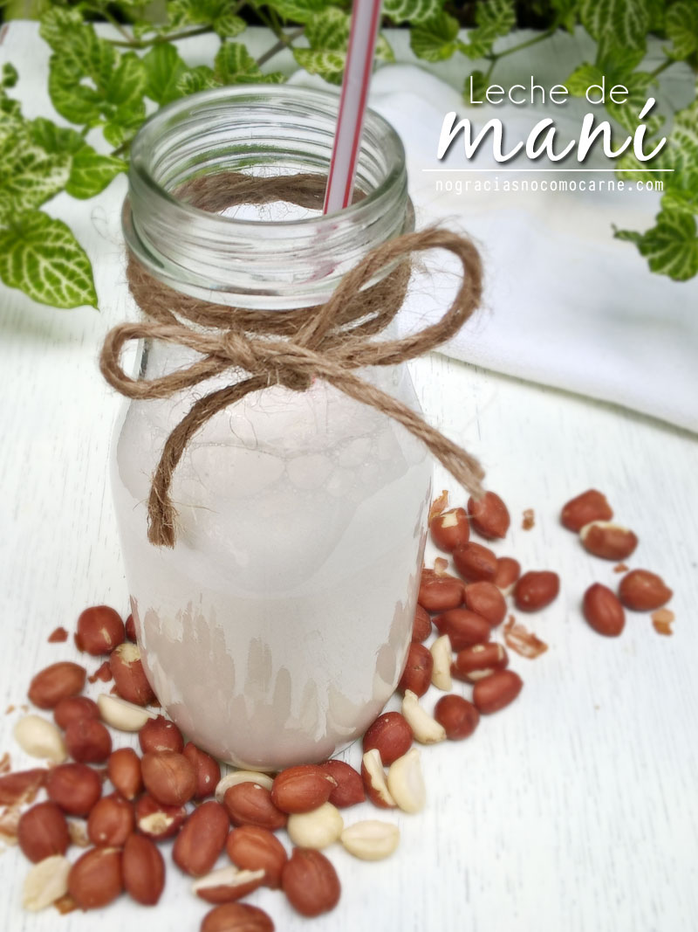
BEBIDAS VEGETALES
Bebida vegetal de maní:
1 taza de maní o cacahuate crudo o tostado sin sal
1 1/2 tazas de agua filtrada
ELABORACIÓN PASO A PASO
Remoja el maní en agua durante toda la noche.
Escurre y enjuaga bien. Coloca el maní en una licuadora de potente y añade el agua. En este punto puedes añadirle una pizca de sal marina, vainilla o endulzante de su elección.
Licua durante 1 minuto.
Vierte la mezcla en una manta para leche o un colador y colócalo sobre un recipiente hondo grande. Aprieta para sacar tanto líquido como puedas. Transfiere la leche de maní a un recipiente y guárdalo en el refrigerador.
LA MAYORIA DE LECHES VEGETALES DE FRUTOS SECOS SE HACEN DE LA MISMA FORMA

Slide 13
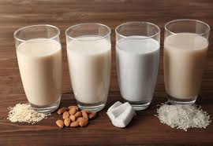
BEBIDAS VEGETALES
BEBIDA DE AJONJOLI: 1 taza de semillas crudas de ajonjolí blanco, 4 tazas de agua hervida, 3 cucharadas de miel de panela, ½ cucharadita de sal.(el ajonjolí es un buen sustituto de la leche de vaca)
BEBIDA DE ALMENDRAS: 1 taza de almendras, 3 tazas de agua, ¼ cucharadita de vainilla (opcional), ¼ cucharadita de sal, 2 ½ cucharadas de miel.(rica en aminoácidos grasas insaturadas y azucares de fácil digestión)
BEBIDA DE COCO: 2 tazas de coco, 4 tazas de agua caliente, 1 cucharada de melado opcional.

Slide 14
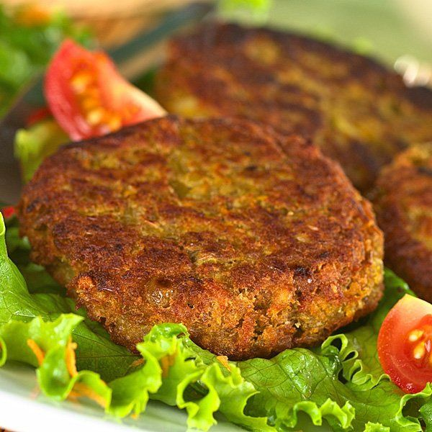
CARNES VEGETALES
Fuentes de proteína vegetal
Se puede preparar con legumbres, frutos secos, semillas o cereales integrales

Slide 15
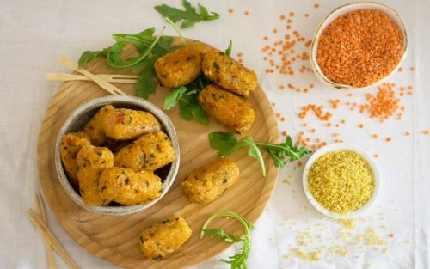
CARNES VEGETALES
CARNES DE LEGUMBRES : El proceso de las carnes para las legumbres en este caso de lenteja, garbanzo, frijol, arveja tierna etc.es el mismo.
Ingredientes : ¼ legumbre deseada, sofrita de verduras ( ½ cebolla de las dos,1/4 zanahoria, 1/2 pimentón, ½ tallo apio, 1diente de ajo) especies (1 cucharadita de albahaca, tomillo, orégano, en polvo o fresco) 1 taza de arroz cocinado blanco o integral), 2 cucharadas de harina pan.

Slide 16
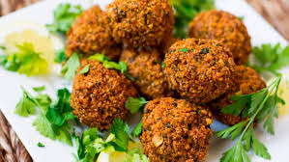
CARNES VEGETALES
PROCEDIMIENTO: remojamos nuestra legumbre de preferencia durante 8 horas máximo 12, después hacemos un sofrito ponemos un sartén a calentar agregamos dos cucharaditas de aceite y las verduras picadas grandes como la cebolla, el pimentón, el apio, la zanahoria y el diente de ajo agregaremos al sofrito las cucharaditas de nuestras especies, cuando este nuestro sofrito lo vamos a mezclar con nuestra legumbre, agregamos la taza de arroz revolvemos muy bien y vamos a triturar, puede ser en molino o procesador de alimentos, cuando tengamos listo nuestra masa, la probamos de sabor agregamos sal y las 2 cucharaditas de harina de pan amasamos muy bien , cuando tengas lista la masa lo que haces es moldearla y forrar con vinipel y vamos a poner a cocinar a vapor nuestra carne de 20 a 30 minutos, la sacamos y la dejamos enfriar y ya estará lista para utilizar.

Slide 17
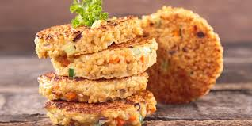
CARNES DE CEREALES
INGREDIENTES: ¼ de amaranto o quinua , sofrito de verduras ( ½ cebolla de las dos,1/4 zanahoria, 1/2 pimentón, ½ tallo apio, 1diente de ajo) especies (1 cucharadita de albahaca, tomillo, orégano, en polvo o fresco) 1 taza de arroz cocinado blanco o integral), 2 cucharadas de harina pan. Para la de amaranto usaremos 1 taza de carve.

Slide 18
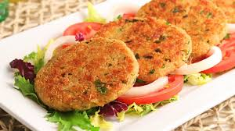
CARNES DE CEREALES
PROCEDIMIENTO: remojamos nuestro cereal de preferencia durante 8 horas máximo 12, ponemos en una olla a fuego medio a cocinar el amaranto o la quinua después hacemos un sofrito ponemos un sartén a calentar agregamos dos cucharaditas de aceite y las verduras picadas grandes como la cebolla, el pimentón, el apio, la zanahoria y el diente de ajo agregaremos al sofrito las cucharaditas de nuestras especies, cuando este nuestro sofrito lo vamos a mezclar con nuestro cereal (en el caso de la carne de amaranto agregaremos también 1 taza de carve vamos tostarlo durante 10 minutos sin que se nos queme y agregaremos aceite o salsa de soya y ya después lo incorporamos a lo que vamos a moler , agregamos la taza de arroz revolvemos muy bien y vamos a triturar, puede ser en molino o procesador de alimentos, cuando tengamos listo nuestra masa, la probamos de sabor agregamos sal y las 2 cucharaditas de harina de pan amasamos muy bien , cuando tengas lista la masa lo que haces es moldearla y forrar con vinipel y vamos a poner a cocinar a vapor nuestra carne de 20 a 30 minutos, la sacamos y la dejamos enfriar y ya estará lista para utilizar.

Slide 19
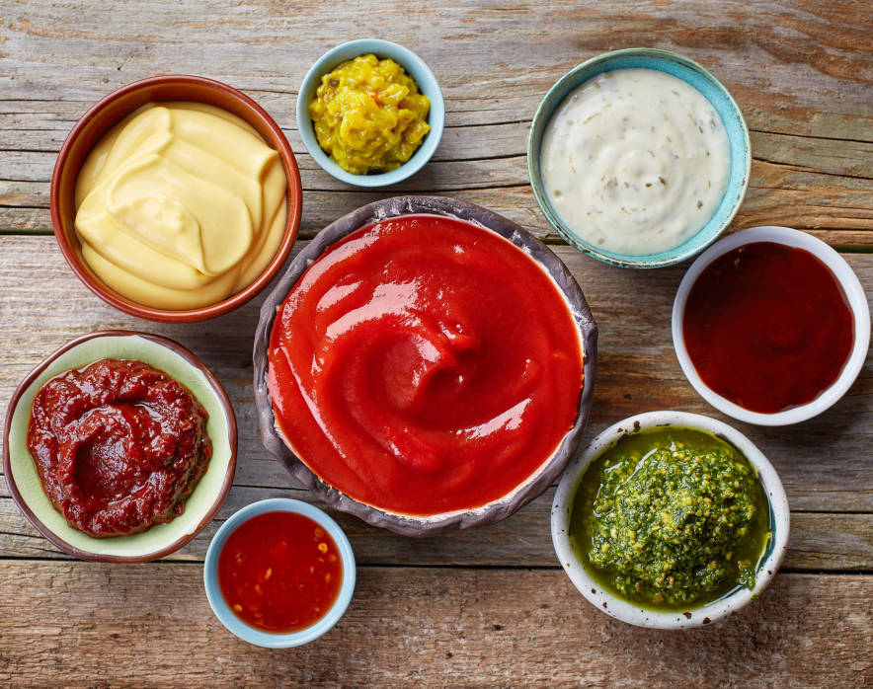
SALSAS Y ADEREZOS
Salsa, aderezo u otra sustancia que se añade a la comida para darle más sabor o hacerla más gustosa

Slide 20
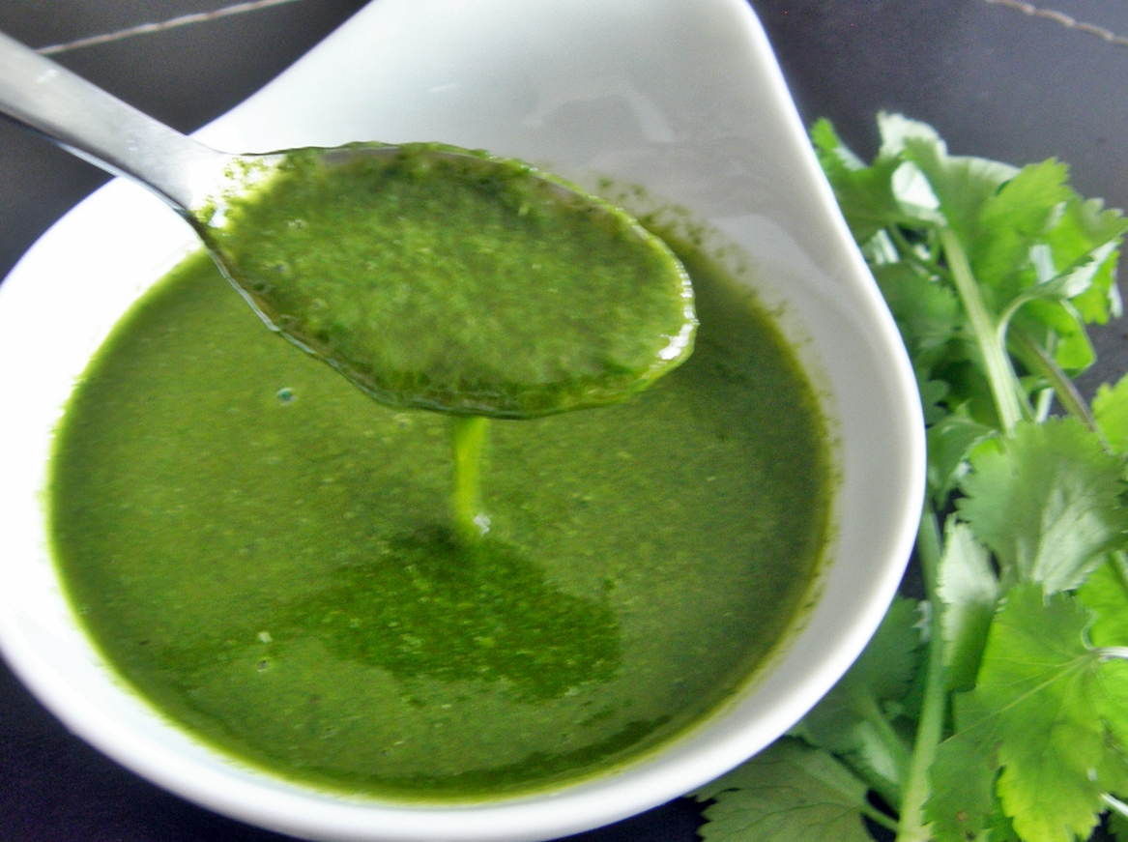
SALSAS Y ADEREZOS
CHIMICHURRI: 2 dientes de ajo, ½ taza de aceite ,¾ de taza de perejil ,1 cucharada de limón, 1cucharadita de sal

Slide 21
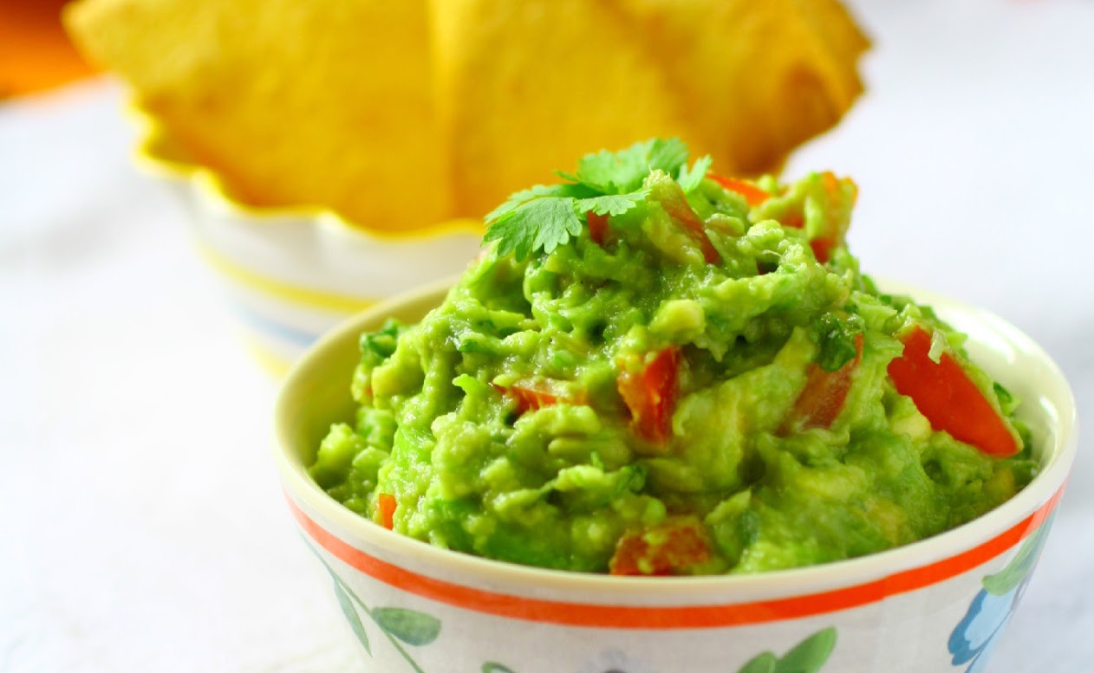
SALSAS Y ADEREZOS
GUACAMOLE: 1 aguacate grande maduro, ajo macerado finamente, 1 cucharada de jugo de limon,1 cucharadita de sal, ¼ de cebolla finamente picado, tomate mediana finamente picado, 1 cucharada de cilantro finamente picado.

Slide 22
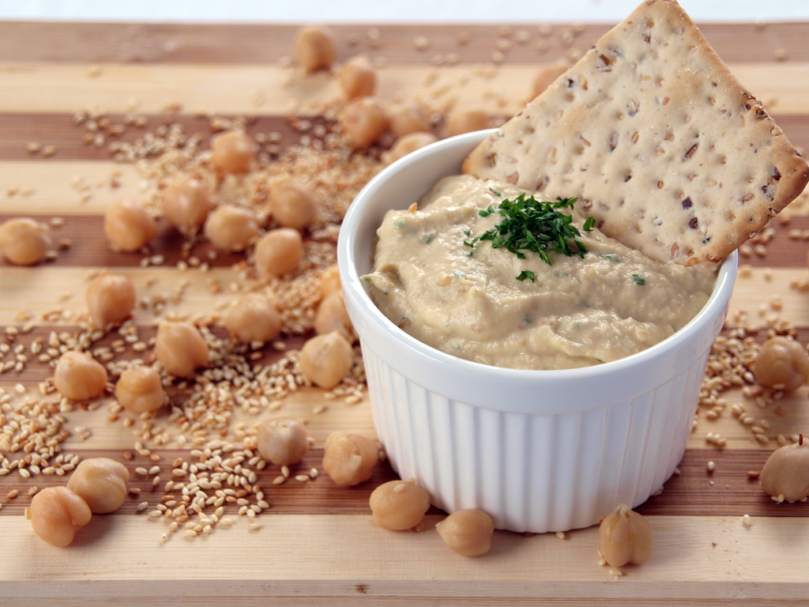
SALSAS Y ADEREZOS
HUMUS: 1 taza de garbanzos cocidos , ½ taza de agua de la cocción de los garbanzos, 1 cucharada de aceite de oliva, ¼ de semillas de ajonjolí, 1 ½ cucharadas de jugo de limón, 2 dientes de ajo, ½ cucharadita de sal

Slide 23
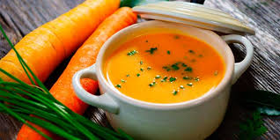
SALSAS Y ADEREZOS
MANTEQUILLA DE COCO Y ZANAHORIA: 1 taza de crema de coco, 1 taza de aceite prensado en frio, 2 zanahorias medianas cocidas, 2 cucharaditas de sal, 2 cucharaditas de lecitina, 1 taza de agua

Slide 24
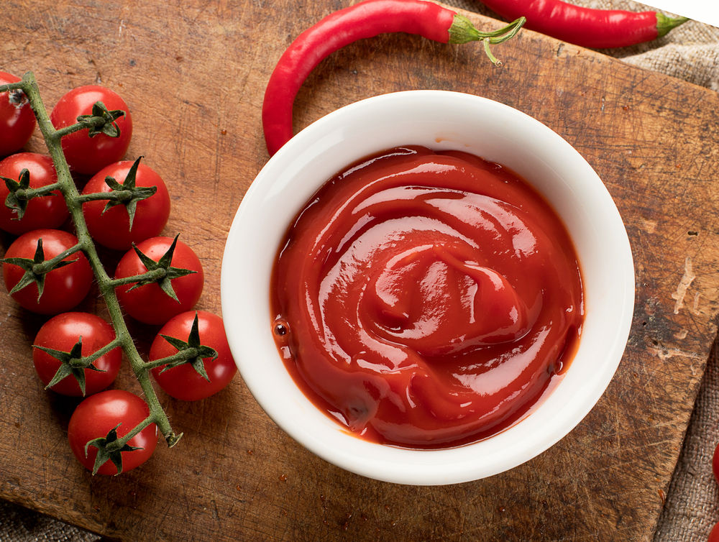
SALSAS Y ADEREZOS
SALSA DE TOMATE: 2 tomates, zumo de naranja de media naranja, 1 hoja de laurel, 1 ajo , 1 cucharada de melado de panela, 1 pizca de sal

Slide 25
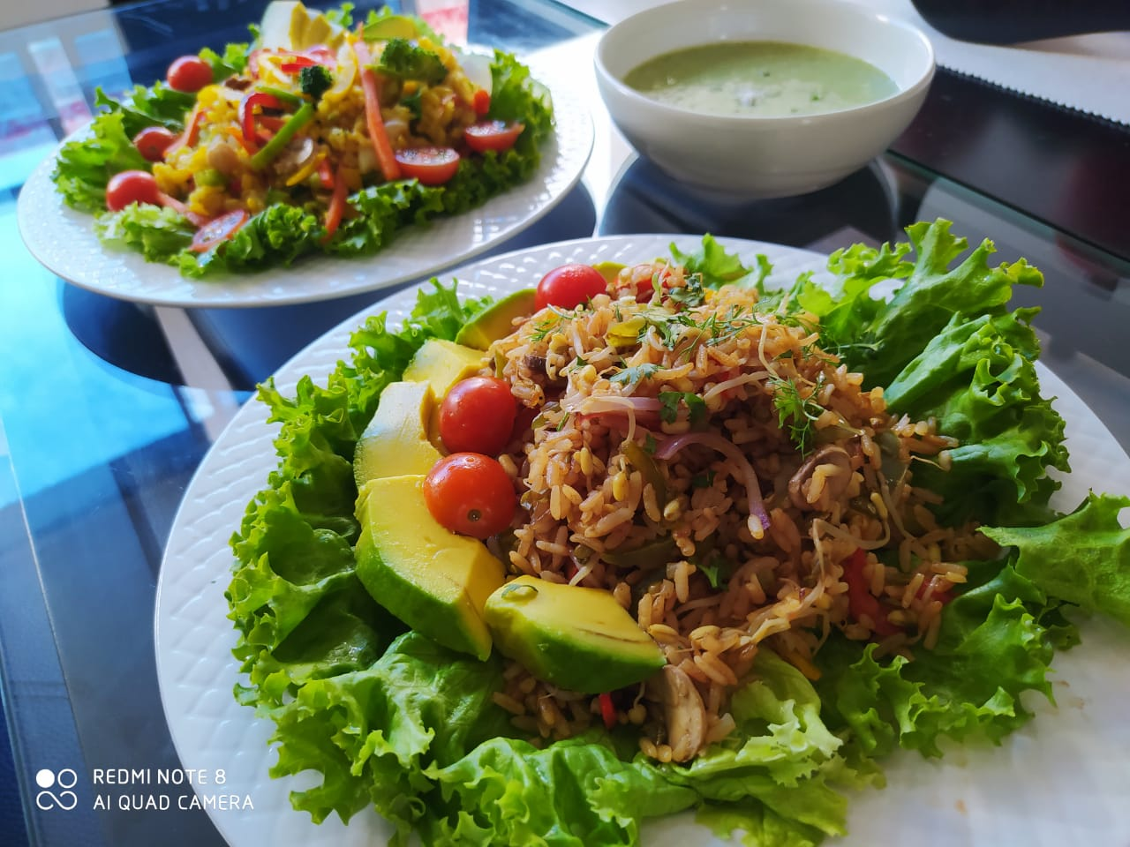
ARROCES
El plato principal de muchas comidas, escojamos siempre que sea colorido y acompañado de vegetales

Slide 26
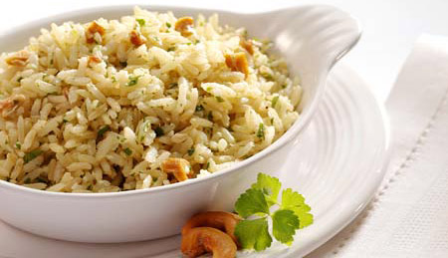
ARROZ INTEGRAL
INGREDIENTES: 1 lb arroz integral, ½ cebolla cabezona picada, 1 ajo picado finamente, sal al gusto, aceite 4 cucharadas.
PROCEDIMIENTO: agregamos a un sartén la cebolla picada, el ajo, el arroz y vamos a tostar nuestro arroz para que coja sabor después agregamos 6 tazas de agua a nuestro arroz, cuando se consuma el agua bajamos el fuego y esperamos a que termine de cocer
Destapado y con agua medida: se usa una proporción de 3 vasos de agua por cada vaso de arroz crudo. Se pone el agua a hervir e inmediatamente añadimos el arroz y la sal. Se baja el fuego y se deja cocer de 40 a 45 minutos.
En arrocera eléctrica: Poner todos los ingredientes en la arrocera (agua, sal y arroz), tapar y poner la arrocera en modo cocción hasta que se apague sola. No destapamos la arrocera hasta que no haya terminado.
Al vapor: dejar el arroz en remojo durante 2 o 3 horas. Escurrir y poner el arroz en un paño limpio que habremos colocado en la bandeja de la vaporera. Tapar la vaporera y dejar cocinar durante una hora. Dado que se trata de una cocción larga debes tener cuidado de que la vaporera no se queda sin agua

Slide 27
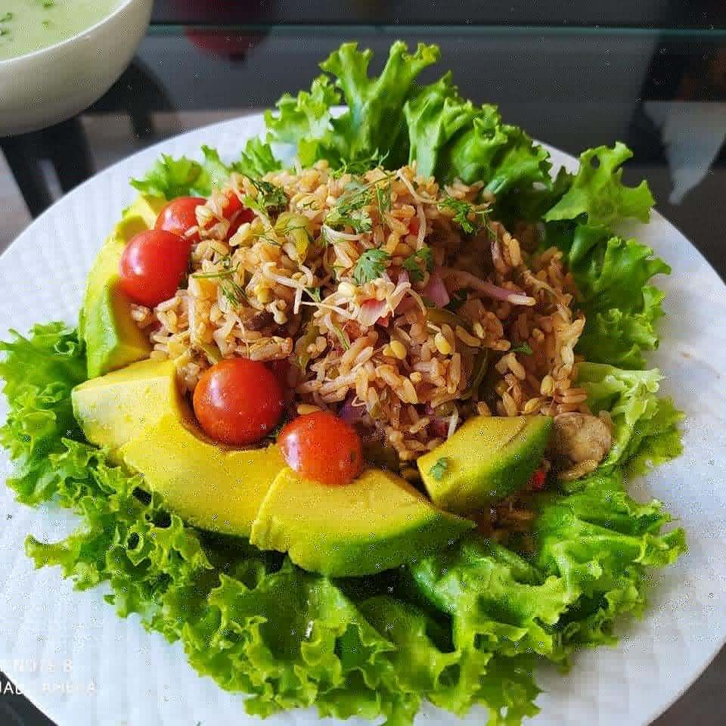
ARROZ CHINO
INGREDIENTES: 1 LB arroz blanco, 1 puñado de germinados, salsa negra
VEGETALES PICADOS EN JULIANA : zukini verde y amarillo, cebolla cabezona, pimentón verde, amarillo, rojo, zanahoria, habichuela, repollo morado, champiñones
PROCEDIMIENTO: - Poner cebolla larga picada, ajo picado en un caldero agregar el agua, el arroz, y llevar a ebullición. Cocer durante 20 minutos.
Preparar la verdura. Cortar la zanahoria y el calabacín a rodajas, y estas rodajas cortarlas a tiras. La cebolla cortarla a daditos pequeños, el ajo laminado y la col a tira finitas.
- En una sartén antiadherente, añadir aceite y añadir la zanahoria, cebolla y ajo y el resto de las verduras. Saltearlo y cuando esté sacarlo de la sartén y reservarlo en un plato. Ahora, añadir la col, y los germinados. Saltearlo y cuando esté, sacarlo de la sartén y reservarlo. Saltear el calabacín y reservar.

Slide 28
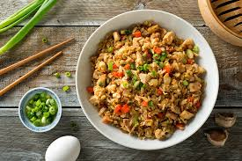
ARROZ CHINO
Si queremos añadirle tofu al arroz, podemos añadirlo de dos formas: desmigado o a daditos. Tal como lo queramos, lo saltearemos también en la sartén para marcarlo antes.
- Una vez todo salteado y marcado, en la sartén vacía añadiremos un chorrete de aceite y saltearemos el arroz a fuego y agregamos salsa de soya bien fuerte durante un par de minutos.
Cuando esté salteado, añadimos todas las verduras y el tofu, removemos salteando durante un minuto y añadiremos la salsa de soja, removiendo bien y haciendo que se integren todos los sabores.

Slide 29
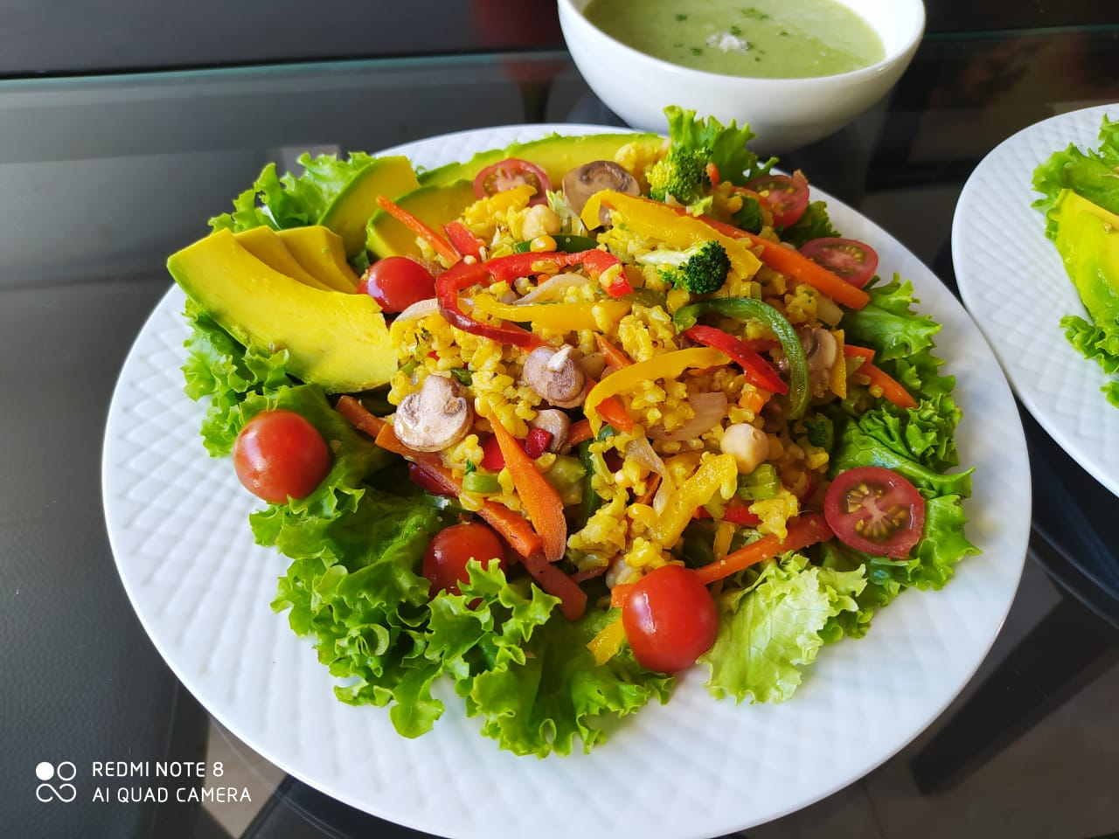
PAELLA
INGREDIENTES : 1 libra de arroz integral, zanahoria, habichuela, pimentón, zukini, cebolla cabezona, 2 cucharadas de cúrcuma, 1 puñadito de garbanzos cocidos, 1 puñadito de arveja tierna cocidos, chicharrones de gluten.
NOTA : los vegetales cortados en juliana o cuadros
PROCEDIMIENTO: hacer el arroz integral como esta en la receta agregamos las cucharadas de cúrcuma, cuando pongamos en bajo nuestro arroz agregamos las verduras crudas las arvejas cocinadas y el garbanzo cocinado, esperamos a que termine de cocinar y listo.

Slide 30
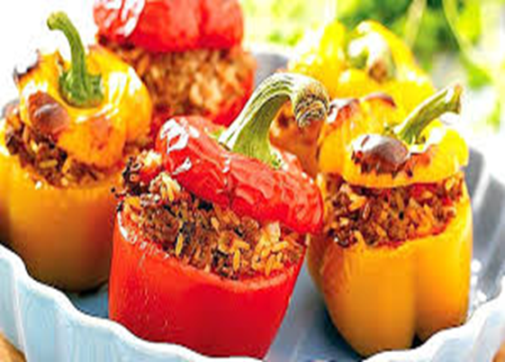
VEGETALES RELLENOS
Una opción para platos principales y sobre todo una elección saludable

Slide 31
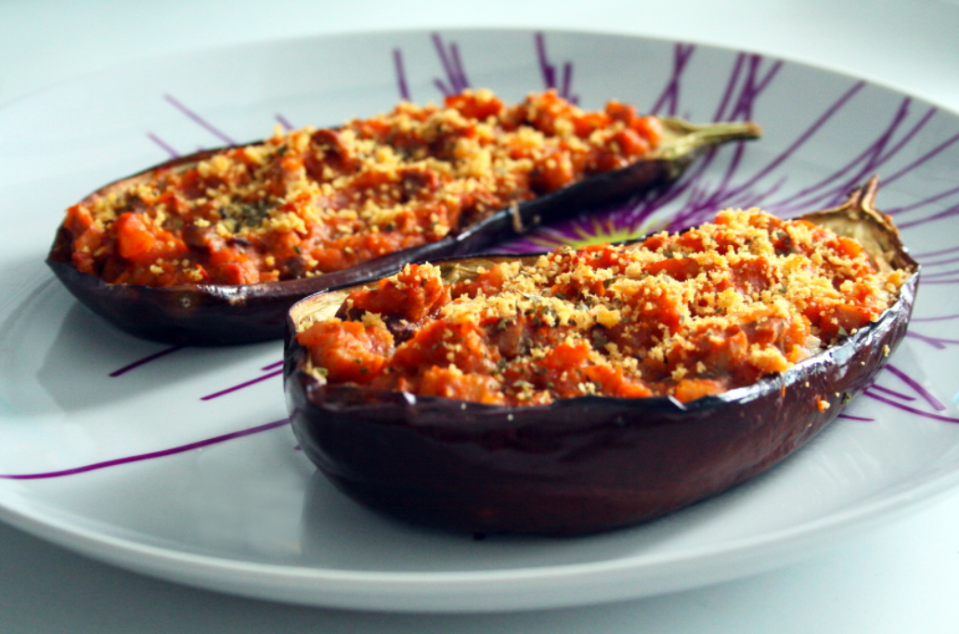
BERENJENAS RELLENAS
INGREDIENTES: 2 berenjenas , 1 taza de arroz blanco o integral, sofrito de verduras (1 cebolla, 1 tomate, ½ zanahoria, ½ pimentón, 1 puñado de arveja tierna, 1 diente de ajo, pulpa de berenjena cortada en cuadros,) todo picado en cuadros, ½ taza de champiñones cortado en rodajas, gluten cortado en cuadros y pasado por la plancha con salsa chimichurri.
PROCEDIMIENTO: Cortamos las berenjenas cada una en 2 trozos de similar tamaño. Retiramos Toda la pulpa del interior y las cortamos bien finitas y las agregamos en bol. Añadimos un litro de agua a nuestra pulpa y una cucharada de sal.
En una sartén con un chorrito de aceite salteamos los trocitos de berenjena. Mientras tenemos la berenjena en el fuego cortamos la cebolla en cuadraditos del mismo tamaño y poco a poco vamos agregando los ingredientes del sofrito y apagamos cuando ya veamos que el guiso este listo, mezclamos el arroz el gluten cortado y el sofrito y procedemos a rellenar nuestras berenjenas.
Ahora rellenamos la piel de las berenjenas con el mix de verduras que hemos hecho, decoramos con champiñones y metemos al horno durante 45 minutos y listo.

Slide 32
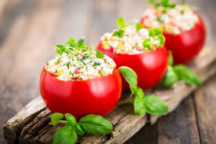
TOMATE RELLENO
INGREDIENTES: 2 tomates, 1 cebolla puerro, ½ taza de arroz , 3 champiñones cortado en rodajas, ¼ de tofu rallado.
PROCEDIMIENTO: vamos a despulpar nuestros tomates con una cuchara con mucho cuidado.
Ponemos un sartén a calentar Vamos acortar la cebolla puerro en cuadros y la pulpa del tomate y agregamos a nuestro sartén dejamos que sofríe bien y agregamos nuestros champiñones cortados en rodajas, sal al gusto y apagamos.
Mezclamos el guiso con el arroz y rellenamos nuestros tomates y decoramos con tofu por encima.
Dejamos en el horno durante 20 minutos y listo

Slide 33
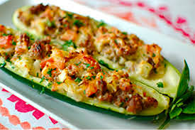
ZUKINI RELLENO
INGREDIENTES: 1 ZUKINI, ½ taza de quinua cocinada, (refrito, 1 cebolla, 1 tomate, ½ zanahoria,1/2 pimentón,1 puñado de arveja tierna, pulpa de zukini todo cortado en cuadros), ¼ gluten cortado en cuadros y sofreído en salsa chimichurri, germinados (de tu preferencia)
PROCEDIMIENTO: Cortamos los zukinis opcional ( a lo largo redondas) cada una de los trozos de similar tamaño. Retiramos Toda la pulpa del interior y las cortamos bien finitas y las agregamos en bol.
En una sartén con unas gotas de aceite salteamos los trocitos de zukini. Mientras tenemos la pulpa del zukini en el fuego cortamos la cebolla en cuadraditos del mismo tamaño y poco a poco vamos agregando los ingredientes del sofrito y apagamos cuando ya veamos que el guiso este listo. mezclamos la quinua, el gluten cortado y el sofrito y procedemos a rellenar nuestros zukinis.
Ahora rellenamos la piel de las berenjenas con el mix de verduras que hemos hecho, y metemos al horno durante 45 minutos y listo. Y cuando sirvamos decoramos con germinados

Slide 34
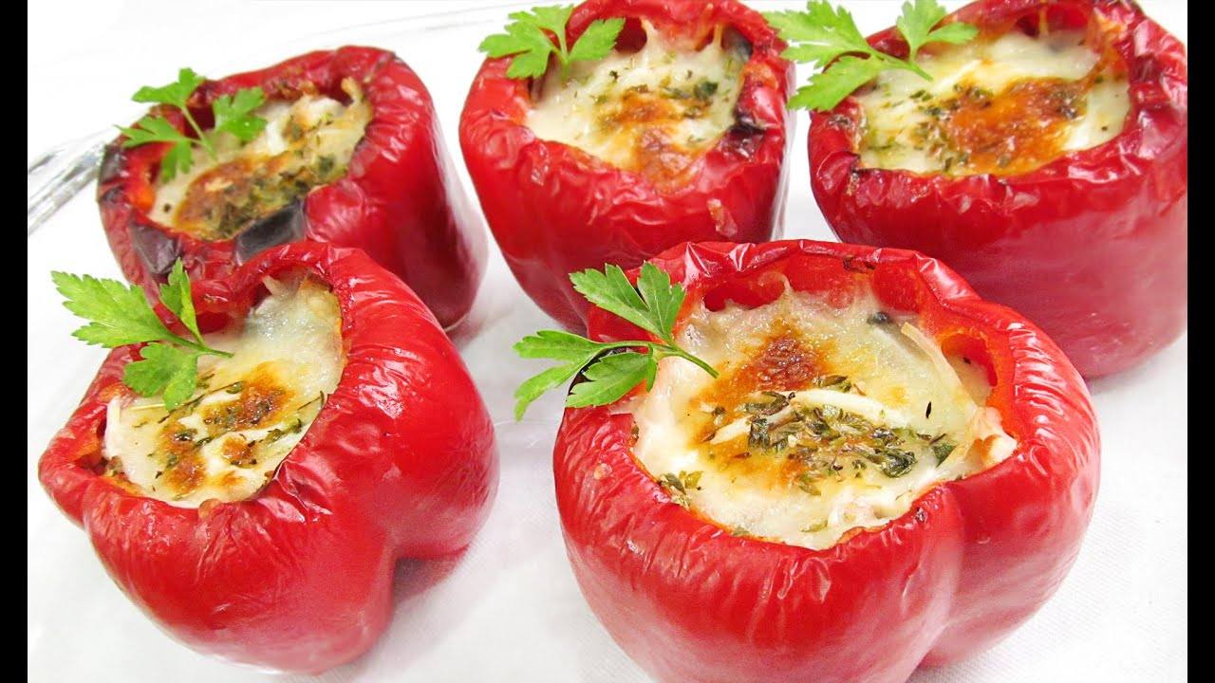
PIMENTÓN RELLENO
INGREDIENTES: 2 pimentones, 1 puñado de maní tostado, ¼ de taza de champiñones, 1 plátano maduro, ¼ de taza de puré de papa amarilla
PROCEDIMIENTO: Cortamos Los pimentones cada uno en 2 trozos de similar tamaño.
Vamos azar nuestros pimentones solos puede ser : en una olla con agua durante 5 minutos ponemos los pimentones en una bolsa, en microondas o en horno y los envolvemos en papel aluminio durante 20 minutos.
Licuamos el puñado de maní con poca agua y se lo agregamos al puré de papa.
Rellenamos nuestros pimentones con el puré de papa y decoramos con champiñones, metemos al horno durante 30 minutos y listo y decoramos el plato con unas monedas de plátano maduro

Slide 35
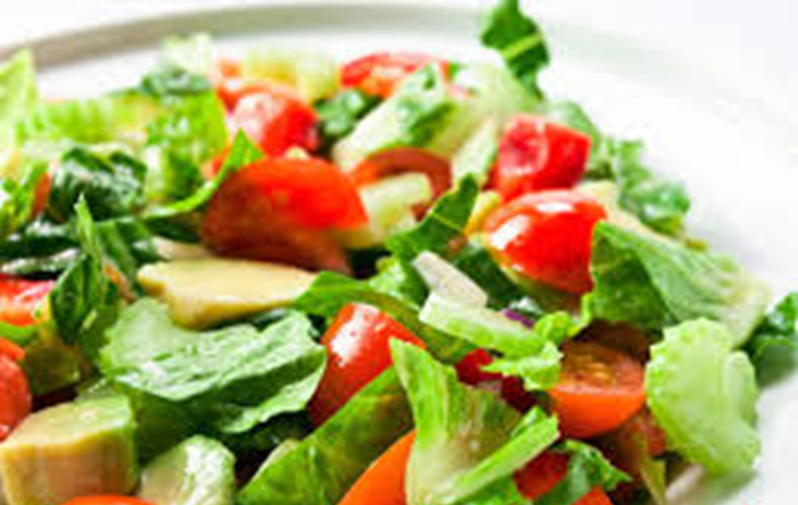
ENSALADAS
Nunca debe faltar en un tiempo de comida (Almuerzo)
Aporta múltiples nutrientes en especial vitaminas y minerales. Esenciales para mantener nuestra salud

Slide 36
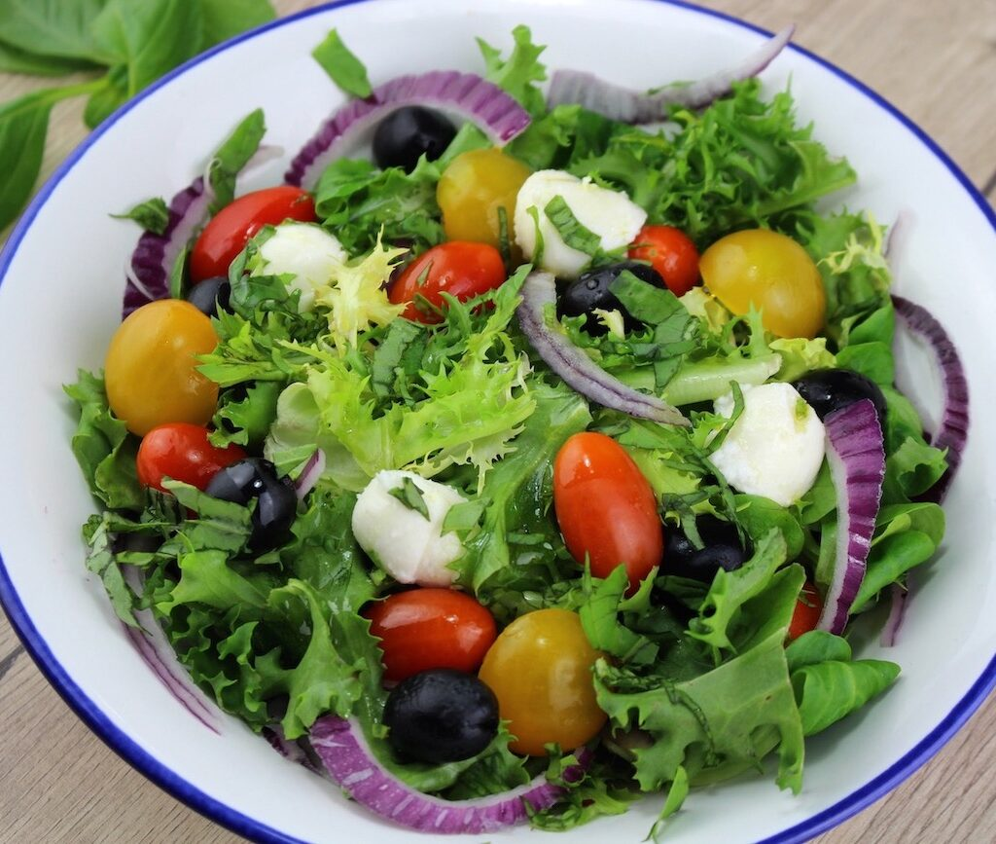
ENSALADAS
ENSALADA MEDITERRANEA
INGREDIENTES: 2 hojas de lechuga crespa, 6 hojas pequeñas de espinaca , 1 tomate picado en rodajas finas, cebolla roja picada en rodajas, 4 cucharadas de ajonjolí tostado, medio maíz desgranado y sofrito , 3 champiñones picados en rodajas y sofrito,
PROCEDIMIENTO: lavamos muy bien los vegetales . Picamos la cebolla en rodajas y la ponemos 30 minutos en agua con hielo. en una olla con agua caliente sumergimos la espinaca durante 30 segundos las sacamos y las metemos en agua fría,. Empezamos a armar nuestra ensalada ponemos las dos hojas de lechuga después las hojas de espinaca (bien regaditas), colocamos el maíz y champiñones sofritos (poco aceite). Colocamos los aros y de cebolla y de ultimo regamos las 4 cucharadas de ajonjolí de forma uniforme y listo.

Slide 37
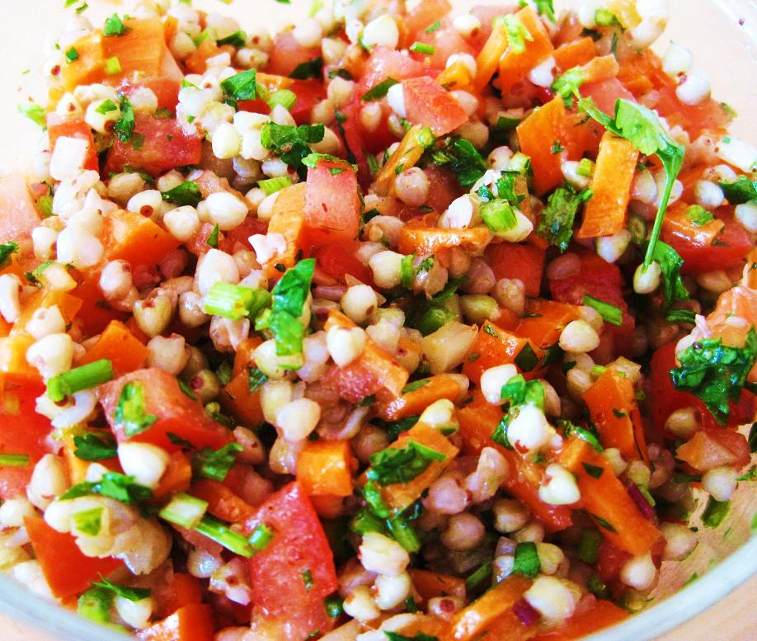
ENSALADAS
ENSALADA DE TRIGO
1 taza de trigo cocinado. 1 tomate picado en cuadros , 1 pepino (la mitad picado en cuadros sin cascara y la otra mitad picado en media lunas con cascara), 1 tallo pequeño de cebolla larga o cebolla puerro picados muy finamente
ADEREZO: 1 cucharada de aceite de oliva, zumo de ½ limón, sal, albahaca picada finamente, batir con la cuchara para que se integren los sabores
PROCEDIMIENTO: mezclar todos los ingredientes, agregar el aderezo mezclar muy bien y servir

Slide 38
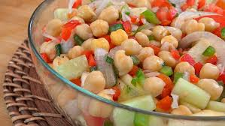
ENSALADAS
ENSALADA DE GARBANZO
INGREDIENTES: 1 Taza de garbanzo cocinado, 1 cebolla cabezona pequeña picada en julianas, 1 tomate picado en cuadros , 1 tallo de apio picado en rodajitas, ½ zanahoria picada en cuadros finamente (crudo o cocinado opcional), 1 taza de mayonesa de soya.
PROCEDIMIENTO: mezclar todos los ingredientes incluido la salsa y servir

Slide 39
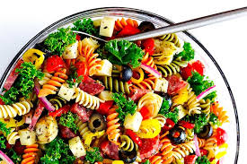
ENSALADAS
ENSALADA DE PASTAS
¼ de paquete de pastas de colores cocinadas. 1 papa negra pequeña cortada en cuadros , zanahoria picada en cuadros finamente, tallo de apio picado rodajitas,1 tomate picado finamente, ½ cebolla cabezona roja picada finamente, 2 hojas de lechuga crespa picada en tamaño bocado.
ADEREZO: 1 cucharada de aceite de oliva, el zumo de un limón, sal.
PROCEDIMIENTO : mezclar todos los ingredientes con el aderezo, revolver muy bien y servir.

Slide 40
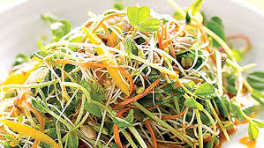
ENSALADAS
ENSALADA DE GERMINADOS CON TOFU
INGREDIENTES: 2 puñados de germinados (cualquiera que usted desee preferiblemente lenteja o frijol mungo) , ½ lb de queso de soya cortado en julianas , 3 tomate Cherry.
PROCEDIMIENTO: en un sartén a fuego medio, colocamos las tiras del queso a dorar por los dos lados, cuando ya estén doradas agregamos los germinados y agregamos ½ cucharadita de aceite, sofreímos durante 3 minutos todo para que los sabores se intensifiquen y servimos. Rociamos un poco de sal , picamos los tomates Cherry en rodajas los ponemos encima de nuestra ensalada y listo.

Slide 41
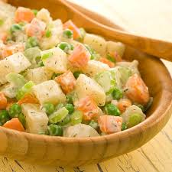
ENSALADAS
ENSALADA RUSA
INGREDIENTES : 1 Papa negra grande cortada en cuadros y cocinada , ½ zanahoria picada en cuadros y cocinada, ¼ de habichuela cortada y cocinada , 1 puñado de arvejas tiernas cocinadas, ½ mazorca desgranada y sofreída, 1 taza de mayonesa de soya . (champiñones para decoración), (germinados opcional)
PROCEDIMIENTO: mezclamos todos los ingredientes cocinados, revolvemos y agregamos la taza de mayonesa como aderezo , revolvemos que quede bien mezclado y buen sabor, servimos y encima de la ensalada ponemos los champiñones y germinados previamente ya sazonados y listo.

Slide 42
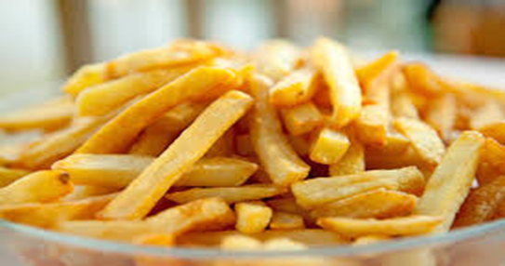
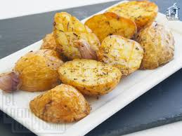
ACOMPAÑAMENTOS
Los platos principales deben ser acompañados de alimentos saludables y sobre todo apetitivos

Slide 43
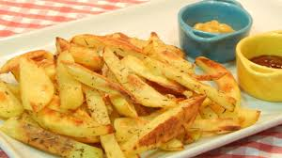
PAPAS A LA FRANCESA
INGREDIENTES:2 kg de papas peladas y lavadas,4 cucharadas de mantequilla de ajonjolí o nueces, 2 cucharadas de sal, 1cucharada de jugo de limón.
PROCEDIMIENTO: vamos a cortar nuestras papas a la francesa en bastones. Ponemos en una olla tres tazas de agua con 1 cucharadita de sal, cuando hierva el agua agregamos nuestras papas y la vamos a dejar durante 10 minutos, las escurrimos y le vamos a poner agua fría.
Después en una taza agregamos las papas y las vamos untar de la mantequilla de ajonjolí y exprimimos el limón.
Revolvemos de forma uniforme, engrasamos la lata y ponemos las papas que queden bien distribuidas.
La metemos al horno durante 40 min a 1 hora.

Slide 44
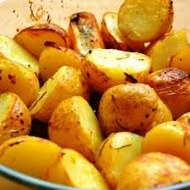
PAPAS ASADAS
INGREDIENTES: 1kg de papas,2 cucharadas de mantequilla de coco y zanahoria, 2 cucharadas de tomillo picado,1 cucharadita de paprika, 2 cucharaditas de sal
PROCEDIMIENTO: vamos a cortar nuestras papas en rodajas gruesas. Ponemos en una olla tres tazas de agua con 1 cucharadita de sal, cuando hierva el agua agregamos nuestras papas y la vamos a dejar durante 10 minutos, las escurrimos y le vamos a poner agua fría.
Después en una taza agregamos las papas y las vamos untar de la mantequilla de coco y zanahoria.
Revolvemos de forma uniforme, engrasamos la lata y ponemos las papas que queden bien distribuida y agregamos por arriba las hojitas de tomillo.
La metemos al horno durante 40 min a 1 hora

Slide 45
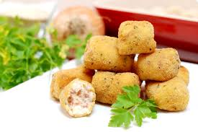
PERNILES DE GLUTEN
INGREDIENTES: 1lb de gluten crudo, 2 cucharadas de nueces, 2 cucharadas de almendras, 1 ½ cucharada de paprika , ¼ de miga de pan, sal al gusto,2 dientes de ajo, 3 hojas de aluminio, ½ taza de salsa chimichurri.
PREPARACION: vamos a moler nuestro gluten crudo con las nueces, las almendras, el ajo. Después de molido mezclamos agregamos sal y la paprika.
Moldeamos nuestros perniles con ayuda de el aluminio, introducimos un palito en la mitad de nuestros perniles
Ponemos a cocinar preferiblemente en una olla a presión nuestros perniles durante 30 minutos.
Después los sacamos con cuidado les retiramos el aluminio y encima le agregamos la miga de pan.
Metemos al horno durante 15 minutos y listo

Slide 46
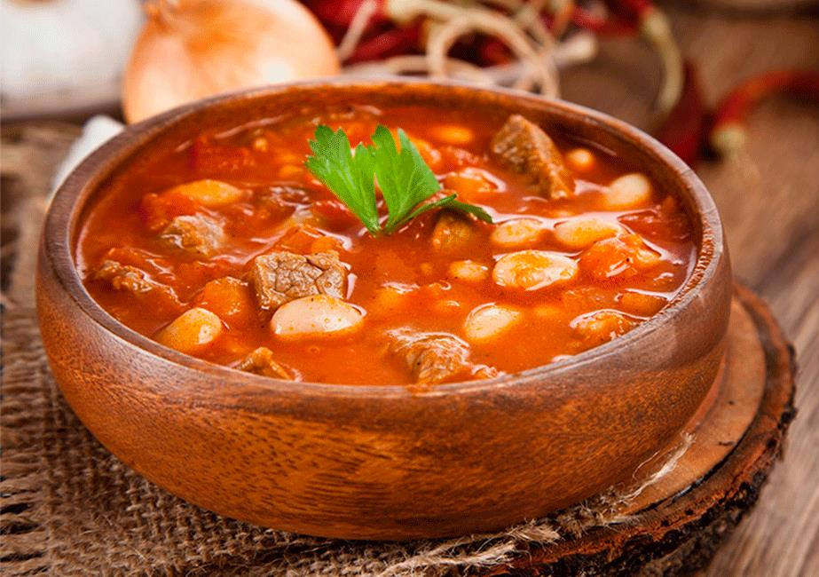
SOPAS
Un buen acompañante o puede ser el plato fuerte de cualquier comida

Slide 47
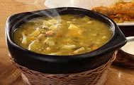
AJIACO SALUDABLE
INGREDIENTES : 1 mazorca, ( ½ de libra de cada papa amarilla, parda, pastusa), guasca 2 ramas, arveja tierna ¼, crema de coco 4 cucharadas, 3 ramas de cebolla larga, 2 dientes de ajo, 1 zanahoria.
PROCEDIMIENTO: En una olla vamos a poner 3 tazas de agua, 1 cucharadita de sal, 2 dientes de ajo machacado, agregamos 2 cucharaditas de sal, picamos la cebolla larga y la agregamos, cortamos en rodajas (gruesas) la mazorca y la agregamos dejamos cocinar 10 minutos, después agregamos la zanahoria cortada en rodajas y dejamos cocinar 10 minutos mas , agregamos las tres clases de papas que ya están lavadas y cortadas en rodajas y después agregamos la arveja dejamos cocinar 10 minutos mas, con ayuda de un tenedor vamos triturar la papa que ya este previamente cocinada para que nuestra sopa coja espesor, picamos las guascas finamente y agregamos . Cuando ya este en el espesor que necesitemos la apagamos. Servimos en un plato hondo y agregamos en el plato las 4 cucharadas de crema de coco y listo

Slide 48
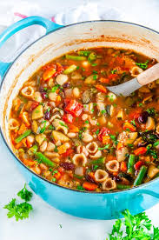
MINESTRONE
INGREDIENTES: frijol tierno ¼, pastas de conchita ¼ de taza, albahaca 2 ramas, salsa de tomate 2 tazas, ½ queso cortado en cuadritos , 3 papas amarillas, 2 papas negras (peladas) cortadas en cuadritos ¼ de arveja tierna, 2 cucharadas de aceite de oliva.
PROCEDIMIENTO: Donde vamos hacer nuestra sopa ponemos en una olla 2 tazas de agua a hervir, agregamos sal, 1 diente de ajo, el frijol tierno y dejamos cocinar 20 minutos, agregamos la arveja tierna, agregamos las papas y la salsa de tomate y dejamos cocinar. Cuando veamos que todo este cocinado agregamos las pastas de conchita y picamos muy finamente la albahaca y la agregamos a nuestro minestrone por ultimo agregamos a nuestra sopa 2 cucharadas de aceite de oliva. Servimos y ponemos en nuestra sopa el queso cortado en cuadritos y listo.

Slide 49

CAZUELA DE FRIJOL
INGREDIENTES : ½ de frijoles, 1taza de guiso básico, 1 trozo pequeño de zapallo , 1 tomate picado en cuadros finos , 1cebolla picado en cuadros finos, ½ aguacate picado en cuadros finos, 5 champiñones picados en rodajas y salteados, 1 maduro picado en cuadros y frito, chicharrines de gluten.
PROCEDIMIENTO : hacemos unos ricos y deliciosos frijoles sin plátano ni papa, para los frijoles vamos a utilizar el zapallo y el guiso básico y ajo, que queden de buen sabor, cuando ya estén nuestros frijoles vamos a servir y con una cuchara agregamos la cebolla, tomate, el aguacate el maduro, los champiñones (todo previamente ya picado finamente y en el caso de los champiñones y el maduro listos como aparece en los ingredientes) y los chicharrines de gluten y listo.

Slide 50

BATIDOS
Beneficios de consumir batidos :
Excelentes para la digestión
Maravillosa fuente de antioxidantes
Incremento de la energía
Fibra dietética natural
Mejoran la salud y el aspecto de la piel
Mantener un cuerpo más limpio y más joven
Se reduce nuestro deseo compulsivo por comer ¡más!
Ayudan a neutralizar el pH de tu sistema
Fuente de minerales para los huesos sanos.

Slide 51

FÓRMULA DE LOS BATIDOS
Cereal+ fruta (preferiblemente congelada)+ oleaginosa+ chía o linaza + uvas pasa o ciruelas pasas o arándanos + leche vegetal (opcional) se licua y listo
Mango- nueces- avena- arándanos- leche de soya- chía o linaza
Banano y fresa- almendra- uvas pasas- leche de coco- chía o linaza
Mora- ajonjolí-linaza-ciruelas pasas
Piña- chía- quinua-leche de coco
NOTA : dejar remojado durante 8 horas todo lo que sea semilla en este caso seria el fruto seco , el cereal, la linaza o chía.
Hay algunos cereales se deben cocinar como : la quinua, cebada , trigo y amaranto.

Slide 52

COCTELES SIN ALCOHOL
Piña 1taza de zumo de piña + ¼ taza hojas de hierba buena+ 2 cucharaditas de zumo de limón+6 cubos de hielo+ 3 cucharadas de dulce= licuamos todo y servimos
1 taza de Mango picado+ ¼ de taza de zumo de piña+ ½ kiwi + 2 cucharadas de cerezas licuadas+3 cucharadas de dulce+ ½ taza de cubitos de hielo o agua= licuamos todo menos la cereza; servimos y agregamos la cereza sin revolver.
½ taza de zumo de Maracuyá + 4 cucharadas de zumo de limón+ 6 moras frescas trituradas+ ½ vaso de agua con gas= mezclamos todos los ingredientes menos el agua con gas ; al servir agregamos el agua con gas, dulce al gusto
6 Moras frescas trituradas + 3 cucharadas de zumo de limón + 4 cucharadas de cerezas licuadas + 6 hojas hierba buena triturada+ 4 cubos de hielo +2 cucharadas de dulce+ ½ vaso de agua con gas= trituramos la mora con las hojas de hierba buena y el zumo de limón, agregamos el agua con gas, el hielo, el dulce y la cereza. Servimos

Slide 53


ZUMOS VERDES
Zanahoria, apio y manzana verde o pera
Perejil, apio, pimentón, espinaca, pepino y pera
SMOOTHIES
Fresa, banano, mango
Papaya, banano, mango
Kiwi, banano
Piña, maracuyá
Naranja, piña, linaza
Fresa, mora, banano

